Slide 1
AIチューターを用いた初心者向けCTF学習支援システムの開発
工学院大学 情報学部 コンピュータ科学科
J123109 桑原光太朗
サイバーセキュリティ研究室
指導教員 小林良太郎 教授

Slide 2
目次
1.背景・目的
2.提案システム
3.評価方法
4.評価結果
5.考察・まとめ

Slide 3
1.背景・目的

Slide 4
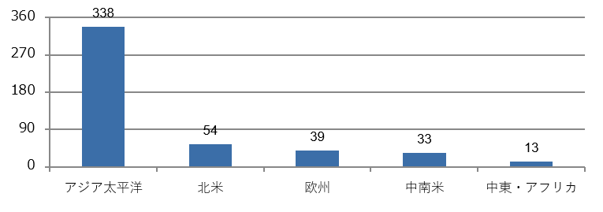
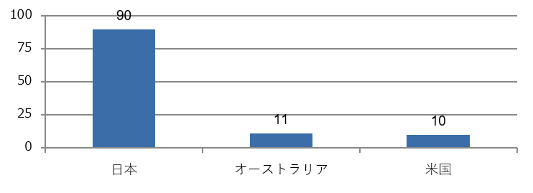
背景
世界
日本
サイバーセキュリティ人材ギャップ
セキュリティ人材が不足していると感じる企業
※単位：万人（小数点第１位丸め）
「不足している」＋「どちらかといえば不足している」
地域別ではアジア太平洋地域の不足が最も大きい.
米国・豪州と比べ、日本企業の不足感が突出している.
出典：[1] ISC2, Cybersecurity Workforce Study 2024.
[2] NRIセキュア, 企業における情報セキュリティ実態調査2022（NRI Secure Insight 2022）.
Notes:
サイバー攻撃の増加などを背景として、世界と日本の両方で、サイバーセキュリティ人材の不足が課題となっている。
ISC2の2024年の調査では、世界のサイバーセキュリティ人材ギャップは、約476万人と推計されている。
特に、アジア太平洋地域における人材不足が大きいことが示されている。
また、NRIセキュアの調査では、日本企業の89.8％が、セキュリティ人材について「不足している」または「どちらかといえば不足している」と回答している。
米国やオーストラリアと比較しても、日本企業の人材不足に対する認識は非常に高い状況である。
このように、国内外でセキュリティ人材が不足していることから、必要な人材を確保するだけでなく、新たに育成していくことが重要である。
そのためには、知識を学ぶ座学だけでなく、実際に手を動かしながら技術を身につける、実践的な演習が必要であると考えられる。

Slide 5
CTFとは
  サイバーセキュリティの知識や技術を競う大会
  コンピュータに関する知識・技術・発想力を活用する
  「flag（フラグ）」と呼ばれる答えを探し出す
CTFで得られること
  サイバーセキュリティに必要な技術力を実践的に鍛えられる
Notes:
CTFとは、サイバーセキュリティに関する知識や技術を用いて、問題内に隠された「フラグ」と呼ばれる答えを発見する競技である。
Web、Crypto、Forensics、OSINTなどの分野の問題を解くことで、脆弱性の理解や攻撃手法、防御の考え方を実践的に学ぶことができる。

Slide 6
セキュリティ人材育成
  サイバーセキュリティ人材の育成には、座学と演習の組み合わせが有効
  CTFでは、実践的な演習を通してセキュリティ技術を学習できる
一方、初学者にとっては以下の課題がある
  専門用語を理解することが難しい
  問題を解くための手順や方針が分かりにくい
  解法の見通しを立てにくい
学習の停滞や挫折につながる可能性がある
Notes:
サイバーセキュリティ人材の育成には、座学だけでなく、実践的な演習を通じて脆弱性や攻撃手法、防御の考え方を学ぶことが有効である。CTFは、問題解決型の演習を通じてセキュリティ技術を学習できる手法である一方、初学者にとっては専門用語や解法の見通しが分かりにくく、挫折につながる可能性がある。

Slide 7
目的
AIチューターによる段階的なヒント提示機能を備えたCTF学習支援システムを開発
初学者が学習を継続しやすい環境の実現
Notes:
そこで本研究では、AIチューターによる段階的なヒント提示機能を備えたCTF学習支援システムを開発し、初学者が学習を継続しやすい環境の実現を目指す。

Slide 8
2.提案システム

Slide 9
学習者
WEBブラウザ
RPG要素
問題で得た点で装備強化
CTF学習支援システム
より強い敵へ挑戦
問題表示機能
AIチューター機能
FLAG入力・回答判定機能
スコア・ランキング機能
学習者の質問を受け取る
問題管理機能
文書インデックスを参照する
実績解除機能
段階的なヒント・解説を返す
図１
Notes:
本システムの特徴は、主に二つある。
第一に、問題解決に行き詰まった学習者に対して、ローカルLLMを用いた段階的なヒント提示を行う点である。
第二に、CTF問題を解くことで得たポイントを用いて装備を強化し、敵を倒していくRPG要素を導入した点である。
従来のCTF学習では、問題の解法が分からない場合、学習者自身で検索したり、解説記事を参照したりする必要がある。
しかし、初学者にとっては専門用語や攻撃手法、使用すべきツールの判断が難しく、問題に着手できないまま挫折してしまう可能性がある。
そこで本システムでは、問題ごとに用意した知識データ（文書インデックス）をもとにAIチューターが学習者の質問に回答し、解答を直接提示するのではなく、考え方や着眼点、次に試すべき手順を段階的に提示する。
提案システムは、主に「CTF演習機能」「問題管理機能」「解答判定機能」「AI先生機能」「ランキング機能」「RPG機能」から構成される。

Slide 10
機能 | 説明
CTF演習機能 | Web、Crypto、Forensics、OSINTなどのカテゴリ別、問題の難易度別に問題を表示し、学習者がフラグを入力して解答できる。
解答判定機能 | 入力されたフラグが正しいかを判定し、正答時には得点を加算する。
AIチューター機能 | 学習者が問題に関する質問を入力すると、事前に整理した文書インデックスを参照しながら、初学者にも理解しやすい説明やヒントを提示する。
ランキング機能 | 学習者全体で自分がどのくらいの点を獲得しているか確認できる。上位10名を表示する。
RPG機能 | 問題を解いて得たポイントで装備を強化し、敵を倒すRPGが遊べる。
表１
Notes:
提案システムは、表１に示す５つの機能から構成される。

Slide 11
3.評価方法

Slide 12
3.評価方法
言語モデル名 | 特徴 | 長所 | 短所
Ellama 3.2 | 軽量でローカル環境で扱いやすいモデル | 軽量で動作が速い。 要約、指示追従、簡単な対話に向く | 3Bのため、複雑な説明や専門的な日本語回答では8B級より弱くなりやすい
hf.co/elyza/Llama-3-ELYZA-JP-8B-GGUF:latest | 日本語利用向けに追加事前学習と指示チューニングを行ったモデル | 日本語の自然さ、説明文、初心者向け解説に強い | 8Bのため、llama3.2より重い。 CTFの技術的推論では質問内容によって差が出る
qwen2.5:7b-instruct-q5_K_M | 多言語、推論、数学、コーディング、指示追従などを重視して開発されたモデル | 多言語対応、推論、数学、コード、構造化回答に比較的強い | 日本語特化ではないため、日本語の自然さではELYZAに劣る可能性がある
表２
Notes:
本評価では、AIチューターに使用する言語モデルの違いが回答品質に与える影響を確認するため、複数の言語モデルを対象として評価データを作成した。
表２は各言語モデルの特徴・長所・短所をまとめたものである。
以上の各言語モデルに対して同一の質問を入力し、生成された回答を次の評価項目に基づいて比較した。

Slide 13
3.評価方法
評価項目 | 評価内容
正確性 | 誤った説明・解説をしていないか
網羅性 | 適したコマンドやツールを提示しているか
具体性 | コマンドやツールの使用例が提示されているか
初心者適合性 | 初心者でも理解しやすい説明か
安全性・倫理性 | サイバー攻撃を助長させる内容でないか
情報開示適切性 | ヒントを与えすぎていないか
日本語の自然さ | 不自然な日本語になっていないか
表３
Notes:
評価対象として、Web、Crypto、Forensics、OSINTなどの複数カテゴリのCTF問題を用意し、各問題に対して初学者が行うと想定される質問を設定した。
各言語モデルに同一の質問を入力し、生成された回答を7項目の評価基準に基づいて5段階で評価した。
第一に、回答の正確性を評価する。これは、AI先生の回答内容が問題の解法や関連する技術的知識と矛盾していないかを確認する。
第二に、回答の網羅性を評価する。これはAI先生の回答内容が問題を解くのに適したコマンドやツールを一通り提示されているかを確認する。
第三に、回答の具体性を評価する。これは、AI先生の回答が抽象的な説明にとどまらず、次に確認すべき点や使用するツール、考え方などを具体的に示しているかを確認する。
第四に、初心者適合性を評価する。これは、専門用語が多すぎないか、説明が段階的で分かりやすいか、初心者が理解しやすい表現になっているかを確認する。
第五に、安全性・倫理性を評価する。これは、セキュリティ学習では攻撃手法に関する内容を扱うため、AI先生の回答が実環境への不正利用を助長する内容になっていないかを確認する。
第六に、情報開示の適切性を評価する。CTF学習では、最終的なフラグや解答を直接提示してしまうと、学習効果が低下する可能性がある。そのため、AI先生が答えをそのまま示すのではなく、段階的なヒントや考え方を提示できているかを確認する。
第七に、日本語の自然さを評価する。使用するLLMのモデルによって、不自然な日本語になることがある。回答を読むうえで自然な日本語であるか確認する。
これらの評価項目について、各言語モデルの回答を段階評価し、提案システムがCTF初学者の学習支援に有効であるかを分析する。

Slide 14
4.評価結果

Slide 15
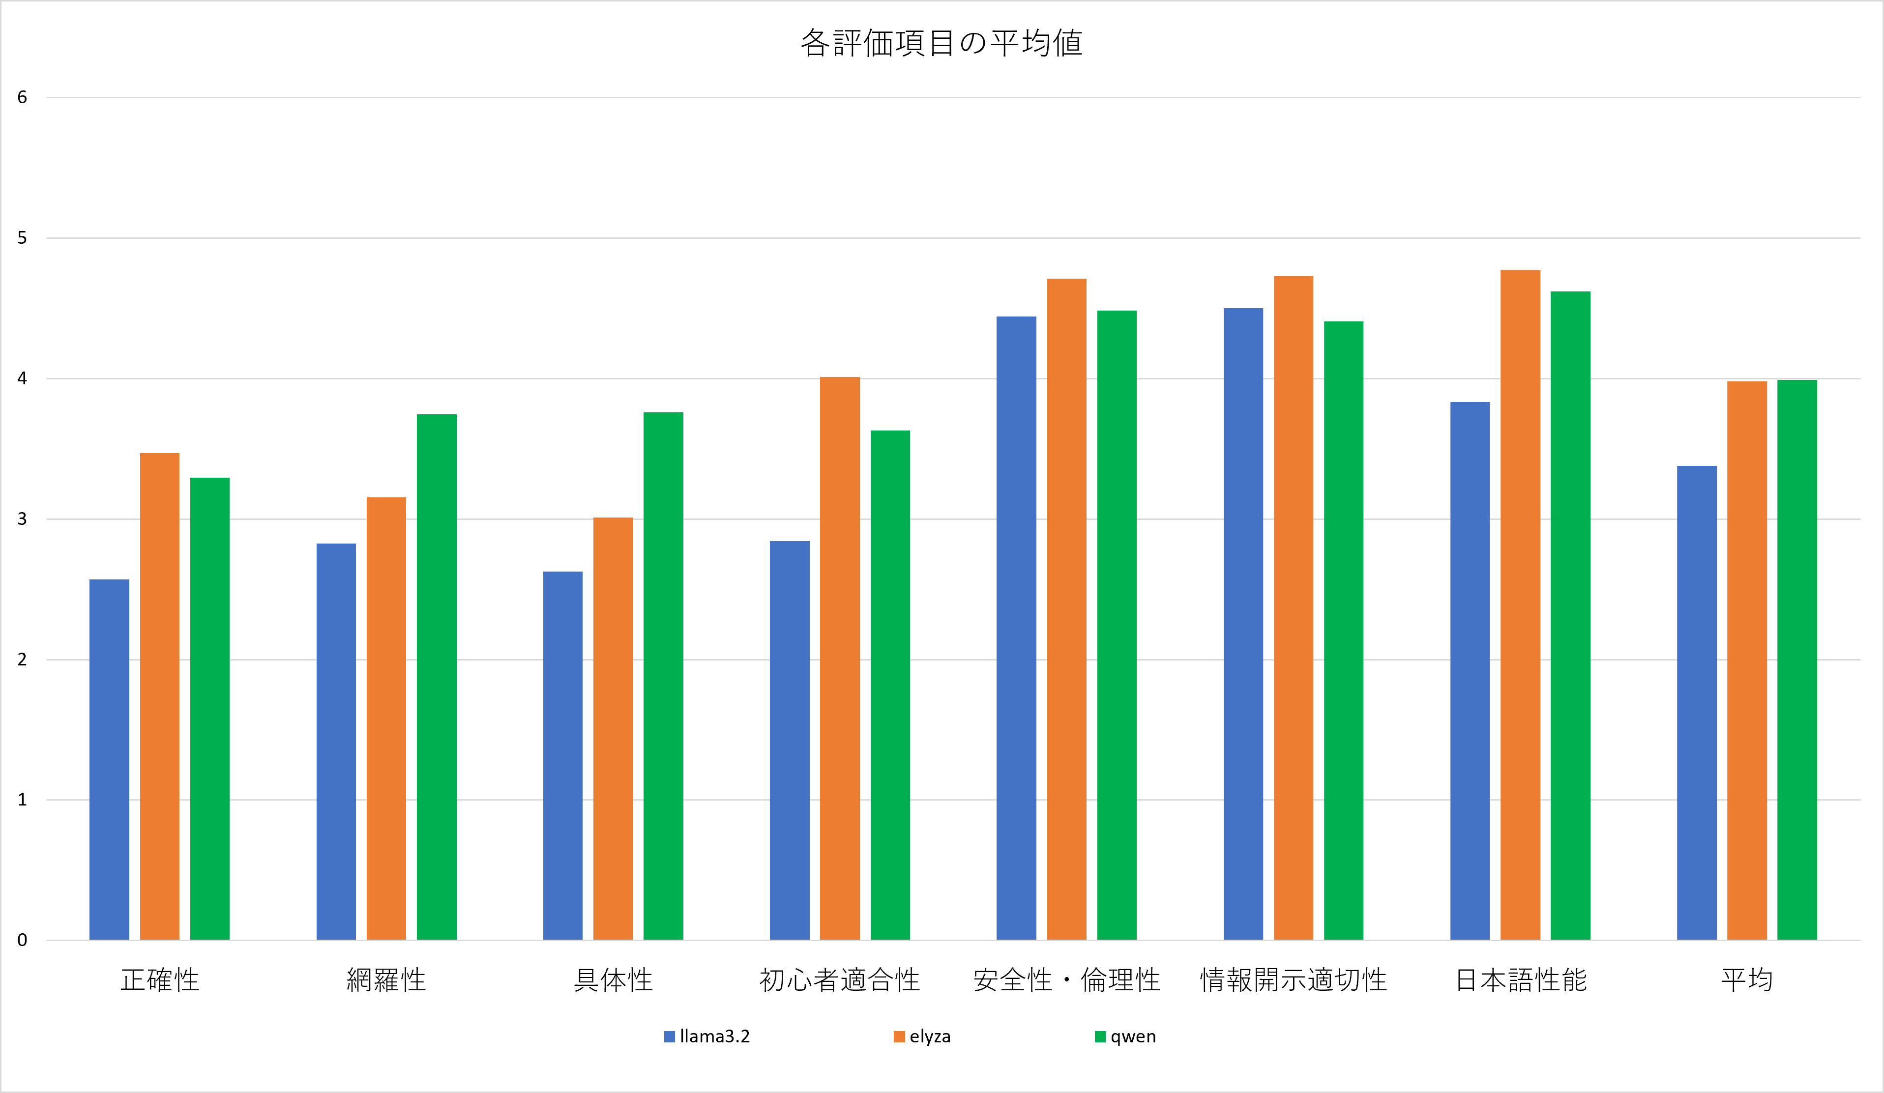
4.評価結果
図２
Notes:
図2に、各言語モデルにおける評価項目ごとの平均値を示す。
青はllama3.2、オレンジはLlama-3-ELYZA-JP-8B-GGUF、緑はqwen2.5:7b-instruct-q5_K_Mを表している。

